Slide 1
Муниципальное автономное дошкольное образовательное учреждение комбинированного вида детский сад №11 « Василёк» города Белореченска
Экологический объект мини – тропы «Пасека»
Воспитатель:
Перевезенцева О.В.
Февраль 2013 г.

Slide 2
Цель проекта:
- формировать у дошкольников качественный уровень экологической культуры в процессе реализации эко - проекта «Пасека»
Задачи:
1. формировать у детей представления о насекомых пчёлах, их строении, способах передвижения, издаваемых звуков, где и как зимуют пчёлы;
2. познакомить с технологией изготовления мёда, с его свойствами и качествами;
3. развивать эмоциональную отзывчивость, коммуникативные навыки;
4. воспитывать экологическое сознание, нравственное отношение к миру;
5. привлечь внимание родителей к проблеме экологического воспитания детей.

Slide 3
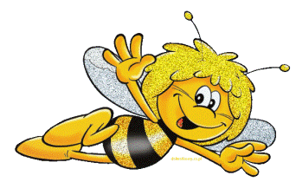
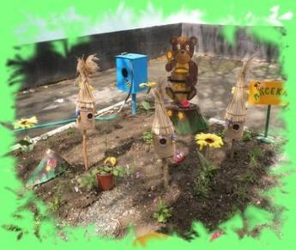
Предполагаемый результат:
Дети должны: иметь представления о пчёлах, их жизни в весенне-летний период
Владеть обобщающим понятием: «пасека»
Составлять описательный рассказ о пчёлах, изготовлении мёда с использованием опорных схем
Знать о пользе, которую приносят пчёлы людям и растениям
Иметь представления об особенностях внешнего вида, способах передвижения, издаваемых звуках, где и как зимуют

Slide 4


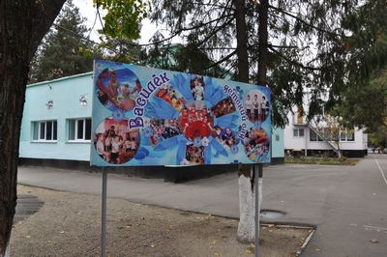
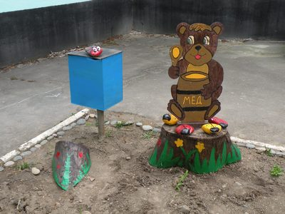
В одном волшебном детском саду жил-был медведь…

Slide 5

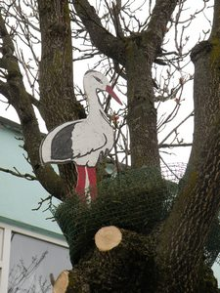
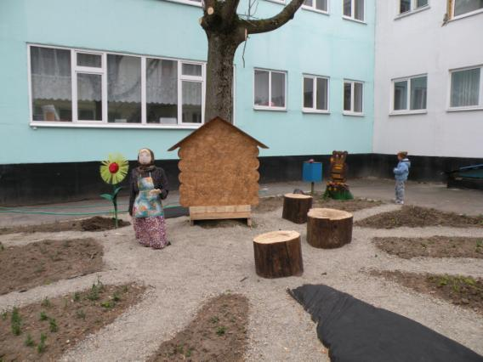
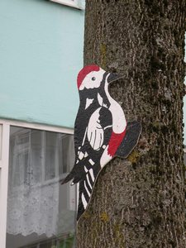


Он выбрал себе уютное место около домика бабушки и дедушки

Slide 6

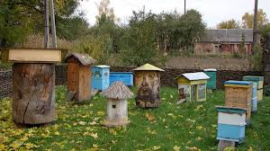
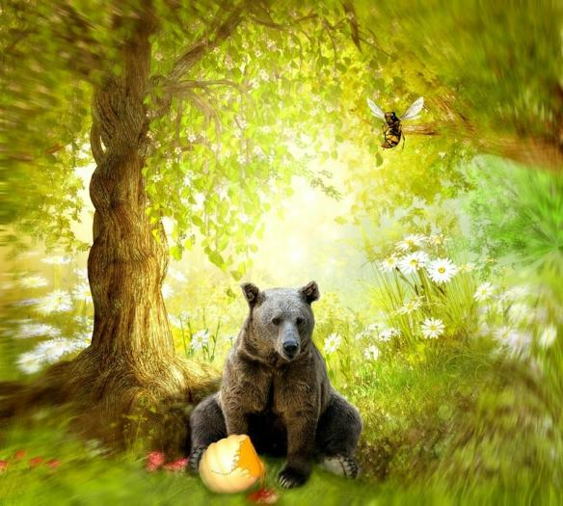
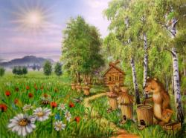
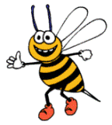
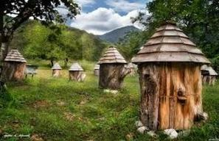
Однажды утром проснулся медведь от надоедливого жужжания у себя над ухом

Slide 7
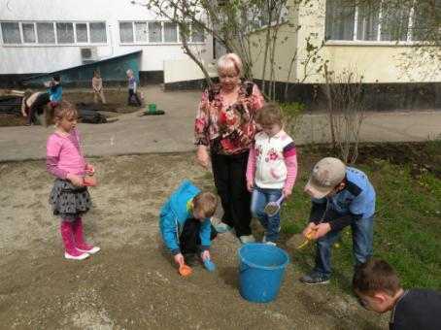

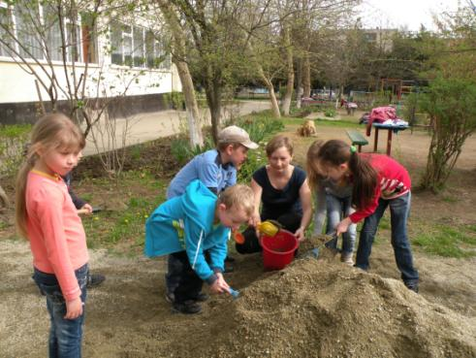

Без помощи людей нам не обойтись, давайте попросим помощи у воспитателей и их воспитанников!

Slide 8
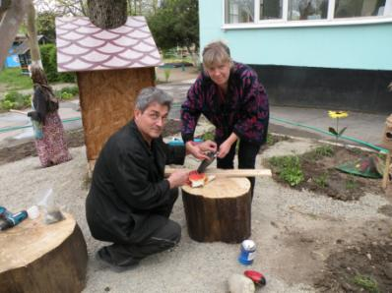
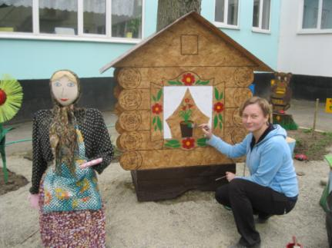
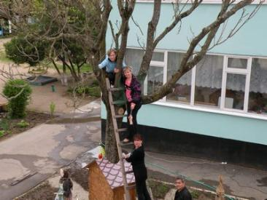
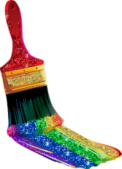
С помощью родителей был собран материал, краски, кисти, инструменты, смекалка, воображение, а главное желание помочь!!!
И работа закипела…

Slide 9

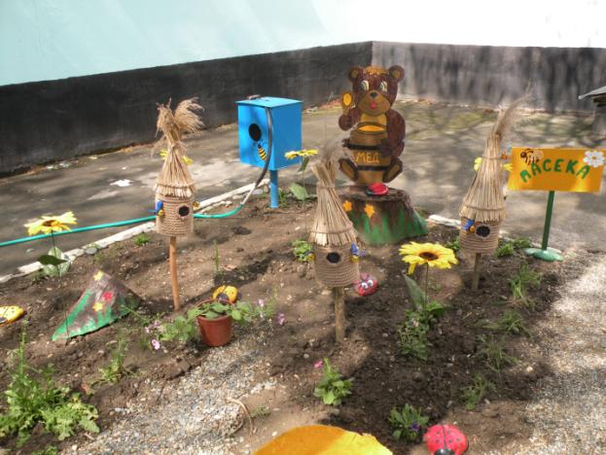


Всё готово!!!
Но вот и день
близился к концу. Все
уставшие, но
довольные, ведь с
работой справились и
завтра пчёлы могут
заселяться в свои
новые домики.

Slide 10

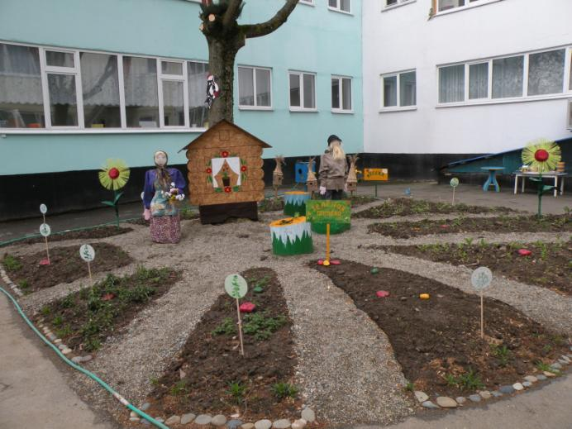
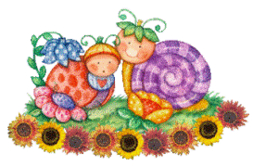
Здесь так уютно, вокруг поле с прекрасными цветами и травами, заботливые хозяева и верные помощники.

Slide 11
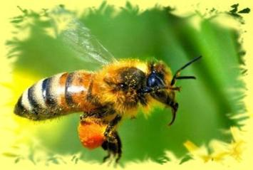
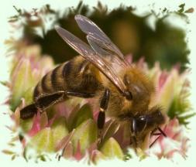
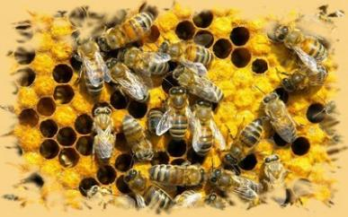
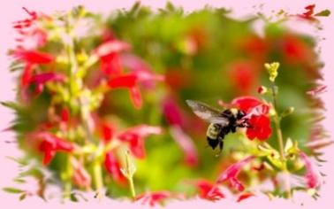
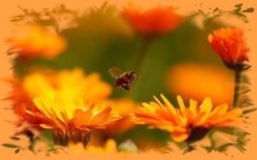
День за днём пчёлки – сборщицы собирали пыльцу и несли в улики. А там уже пчёлы – приёмщицы перерабатывали и укладывали нектар в соты.

Slide 12
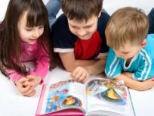
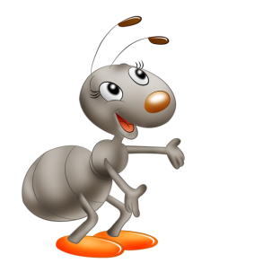
В группах ребята:
Рассматривали иллюстрации и фото
Изучали целебные свойства мёда и технологию его приготовления
Узнавали строение, особенности поведения и жизни пчелы
Делились опытом

Slide 13
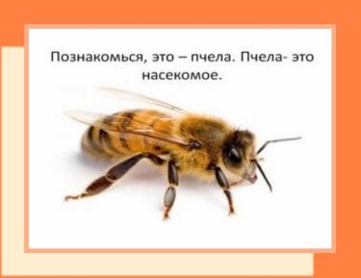
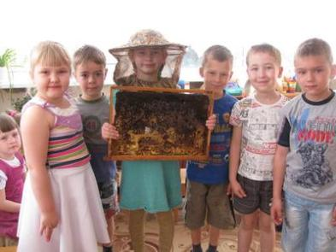
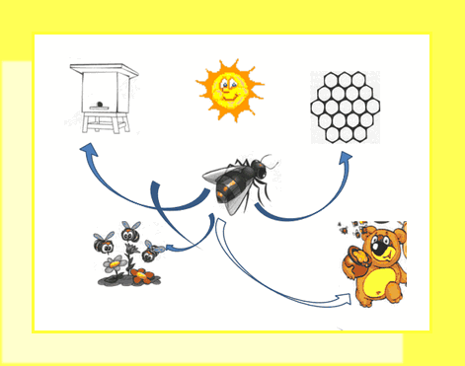
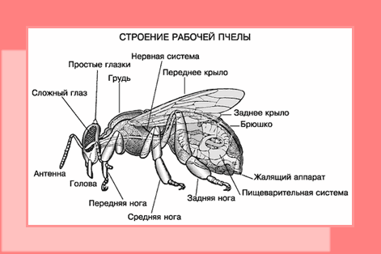

Slide 14


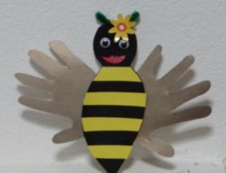
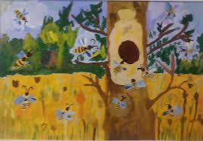

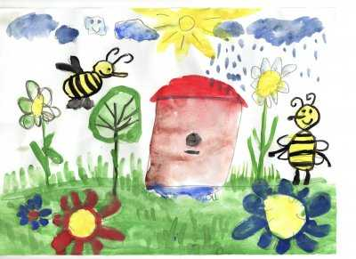
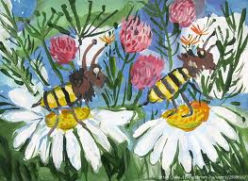
А также готовились к празднику: делали поделки, рисовали рисунки, учили стихи, песни, загадки про пчёл

Slide 15

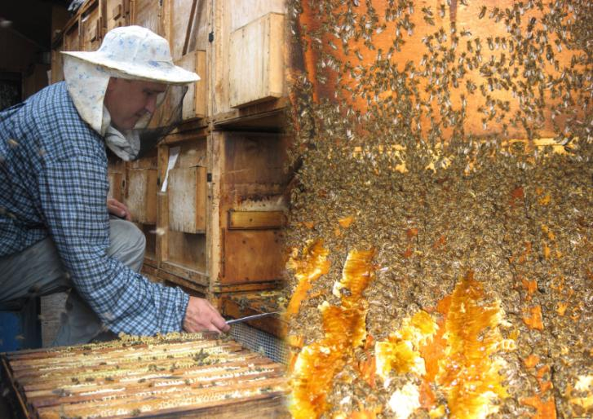
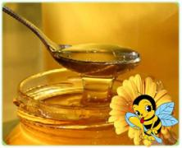
Вот наступил тот долгожданный день, мёд был готов. Бабушка с дедушкой собрали мёд и поблагодарили пчёл за хорошую работу.

Slide 16

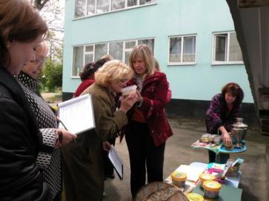
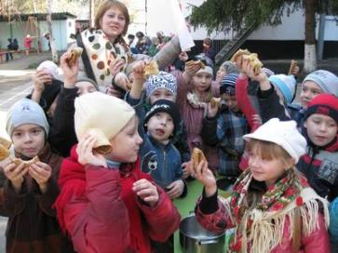
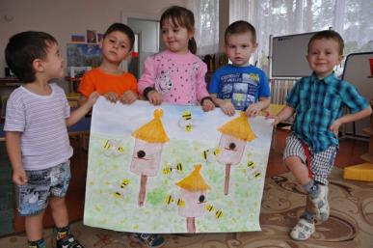
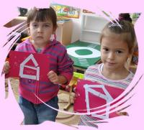
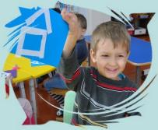
А для всех, кто помогал устроили праздник: пили чай, дарили подарки.

Slide 17

А медведь сытый и довольный отправился спать!!!
Спасибо!!!

Slide 18

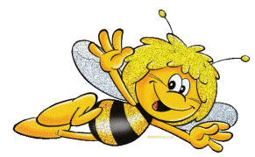
Всегда рады видеть гостей!!!

Slide 19
Литература, используемые источники:
Картинки:
http://zoo-farm.ru/paseka/organizaciya-paseki/
http://podrobnosti.ua/technologies/2010/06/08/691827.html
http://pgorlov.ru/2010/07/16/paseka-foto/
http://p4elok.net
http://fermers.com.ua/pchelovodstvo/pchelinaya-semya.html
Анимация:
http://anime.wayy.ru/photo/prochee/animacija_pchela_majja/49-0-2323
http://liubavyshka.ru/photo/90-0-10754
http://fotki.yandex.ru/users/voronina00/album/129699/
Музыка:
http://www.audiopoisk.com/track/no/mp3/muzika-iz-skazki----tri-ore6ka-dla-zolu6ki-audiopoiskcom/
Программа воспитания и обучения в детском саду «От рождения до школы»,
под редакцией Н. Е. Вераксы

